Slide 1
1º
AULA 23
BÊ-A-BÁ
LÍNGUA PORTUGUESA
1º BIMESTRE
ENSINO FUNDAMENTAL: ANOS INICIAIS

Slide 2
PARTICIPAR DA LEITURA DE UMA CANÇÃO.
RECONHECER O TEMA/ASSUNTO DA CANÇÃO.
PERCEBER O RITMO E A MELODIA AO OUVIR UMA CANÇÃO.
IDENTIFICAR O NOME DAS LETRAS E AS PALAVRAS QUE RIMAM.
ESCREVER PALAVRAS DE ACORDO COM REGULARIDADES DO SISTEMA DE ESCRITA.
ALFABETO.
LEITURA DE CANÇÃO.
SISTEMA DE ESCRITA.

Slide 3
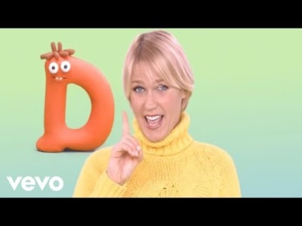

O ABECEDÁRIO DA XUXA
VOCÊ CONHECE ESSA CANÇÃO? VAMOS CANTAR?
NA AULA DE HOJE VAMOS LER
A CANÇÃO “BÊ-A-BÁ”,
DO TOQUINHO. O QUE A CANÇÃO DA XUXA TEM EM COMUM COM A CANÇÃO DO TOQUINHO?
https://www.youtube.com/watch?v=E_rXeXyhHyM

Slide 4

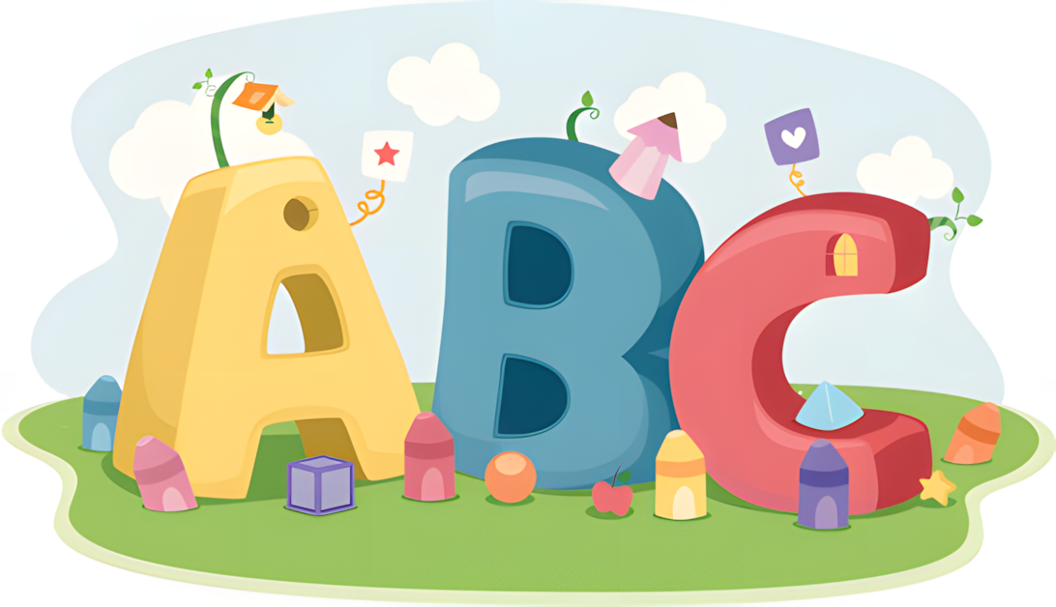
1. LEIA O TRECHO DA CANÇÃO DE TOQUINHO.
LEITURA EM FASE
BÊ-A-BÁ
COM A ESCREVO AMOR, COM B BOLA DE COR,
COM C EU TENHO CORPO, CARA E CORAÇÃO.
COM D AO MEU DISPOR ESCREVO DADO E DOR,
COM E EU SINTO EMOÇÃO!
COM F FALO FLOR, COM G EU GRITO GOL,
E COM H DE HAVER EU POSSO HARMONIZAR.
COM I DESEJO IR, COM J VOLTO JÁ, COM L TENHO LUAR.
COM M ESCREVO MÃO, MAMÃE, MANJERICÃO,
COM N DIGO NÃO E O VERBO NASCER.
[...]
TOQUINHO. CANÇÃO DE TODAS AS CRIANÇAS. MERCURY RECORDS, 1987. FRAGMENTO.

Slide 5

2. QUAL É O TÍTULO DO TEXTO?
__________________________________________________________
3. BÊ É O NOME DE QUAL LETRA? MARQUE UM X NA SUA
RESPOSTA.
A
B
C

Slide 6
CORREÇÃO
2. QUAL É O TÍTULO DO TEXTO?
__________________________________________________________
BÊ-A-BÁ
3. BÊ É O NOME DE QUAL LETRA? MARQUE UM X NA SUA
RESPOSTA.
X

Slide 7
4. COM A AJUDA DO PROFESSOR, COMPLETE COM AS LETRAS QUE APARECEM NA CANÇÃO DE TOQUINHO.
K
O
P
Q
R
S
T
U
V
W
X
Y
Z

Slide 8
CORREÇÃO
4. COM A AJUDA DO PROFESSOR, COMPLETE COM AS LETRAS QUE APARECEM NA CANÇÃO DE TOQUINHO.
A
B
C
D
E
F
G
H
I
J
K
L
M
N
O
P
Q
R
S
T
U
V
W
X
Y
Z

Slide 9
5. PINTE NO ALFABETO DA ATIVIDADE 4, AS LETRAS QUE FORMAM O SEU NOME E DEPOIS ESCREVA-O ABAIXO.

Slide 10
5. PINTE NO ALFABETO DA ATIVIDADE 4, AS LETRAS QUE FORMAM O SEU NOME E DEPOIS ESCREVA-O ABAIXO.
CORREÇÃO
RESPOSTA PESSOAL.

Slide 11

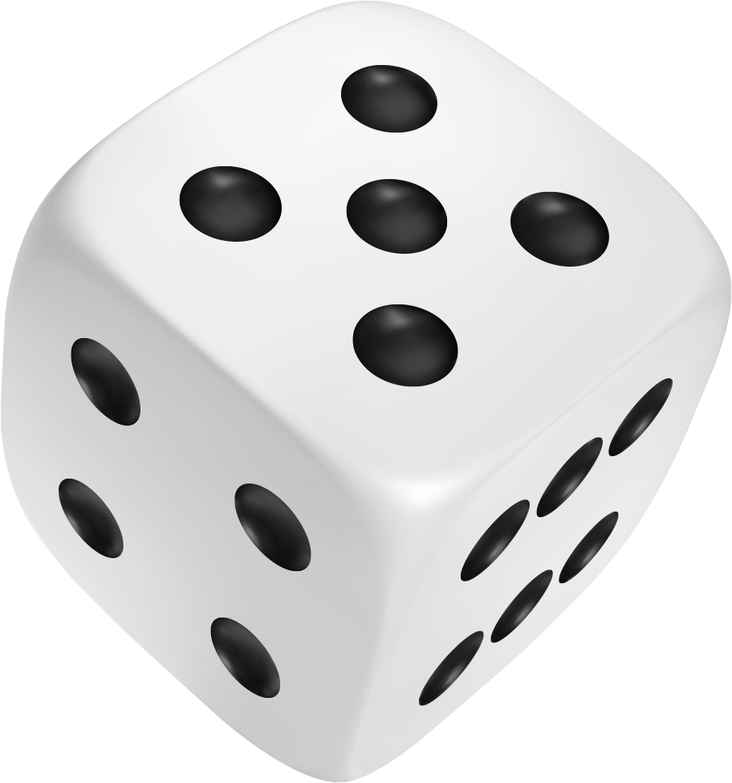

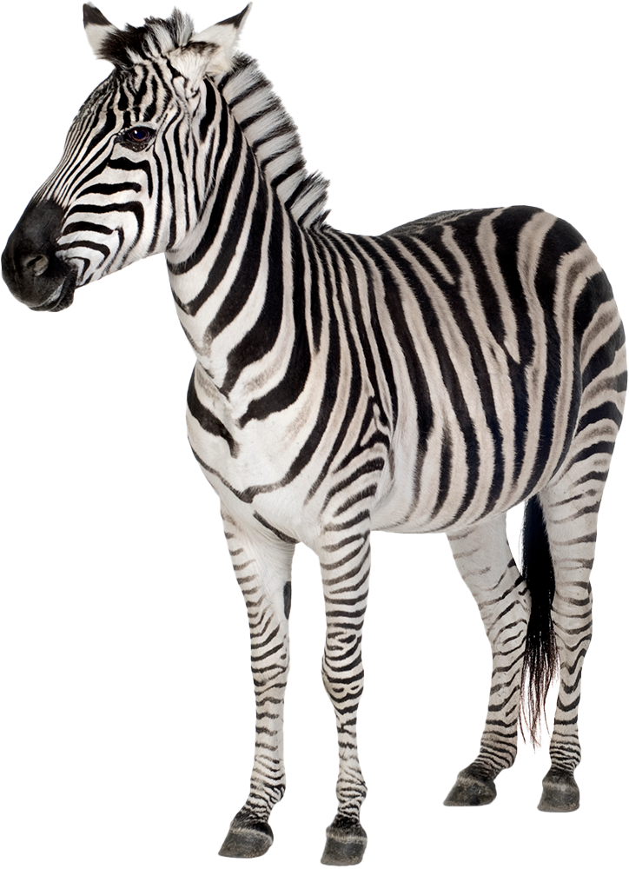

6. O PROFESSOR LÊ AS PALAVRAS E VOCÊ CIRCULA A LETRA INICIAL DE CADA UMA. EM SEGUIDA, LIGUE AS PALAVRAS À SUA LETRA INICIAL.
BOLA
CORAÇÃO
DADO
FLOR
ZEBRA

Slide 12

6. O PROFESSOR LÊ AS PALAVRAS E VOCÊ CIRCULA A LETRA INICIAL DE CADA UMA. EM SEGUIDA, LIGUE AS PALAVRAS À SUA LETRA INICIAL.
CORREÇÃO
BOLA
CORAÇÃO
DADO
FLOR
ZEBRA

Slide 13
7. O PROFESSOR VAI LER AS PALAVRAS ABAIXO, ESCREVA NOS QUADRINHOS AS LETRAS QUE SÃO DIFERENTES EM CADA PALAVRA.
BOLA
BALA
BULA
BILA
BELA

Slide 14
CORREÇÃO
7. O PROFESSOR VAI LER AS PALAVRAS ABAIXO, ESCREVA NOS QUADRINHOS AS LETRAS QUE SÃO DIFERENTES EM CADA PALAVRA.
BOLA
O
BALA
A
BULA
U
BILA
I
BELA
E

Slide 15
8. ESCREVA NOS CÍRCULOS AS LETRAS QUE SE REPETEM EM TODAS AS PALAVRAS DA ATIVIDADE 7.

Slide 16
8. ESCREVA NOS CÍRCULOS AS LETRAS QUE SE REPETEM EM TODAS AS PALAVRAS DA ATIVIDADE 7.
CORREÇÃO
B
L
A

Slide 17
9. LEIA COM O PROFESSOR E PINTE DA MESMA COR AS PALAVRAS QUE RIMAM.
CORAÇÃO
COR
EMOÇÃO
DOR
QUERER
NASCER

Slide 18
CORREÇÃO
9. LEIA COM O PROFESSOR E PINTE DA MESMA COR AS PALAVRAS QUE RIMAM.
CORAÇÃO
COR
EMOÇÃO
DOR
QUERER
NASCER

Slide 19

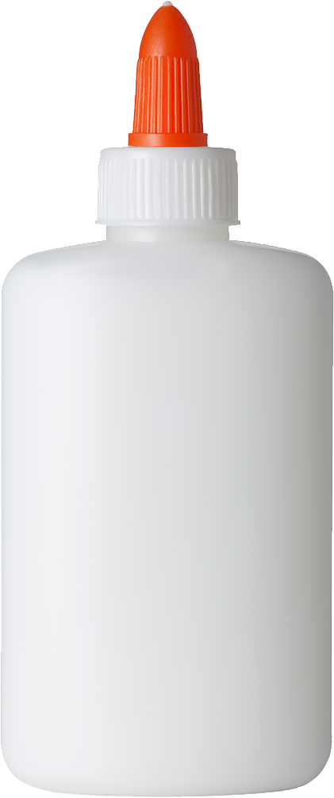


10. LEIA AS PALAVRAS ABAIXO E DEPOIS RESPONDA ÀS PERGUNTAS.
BOLA
COLA
MOLA
GOLA
  QUAIS LETRAS APARECEM EM TODAS AS PALAVRAS? _________
  QUAL É A LETRA QUE MUDA EM CADA PALAVRA? _________
  QUANTAS LETRAS TÊM CADA PALAVRA? _________

Slide 20
CORREÇÃO
10. LEIA AS PALAVRAS ABAIXO E DEPOIS RESPONDA ÀS PERGUNTAS.
BOLA
COLA
MOLA
GOLA
  QUAIS LETRAS APARECEM EM TODAS AS PALAVRAS? O L A
  QUAL É A LETRA QUE MUDA EM CADA PALAVRA? B C M G
  QUANTAS LETRAS TÊM CADA PALAVRA? 4

Slide 21
11. COMPLETE AS PALAVRAS COM A LETRA QUE ESTÁ FALTANDO.
COL__
GOL__L
DAD__D
BOL__L

Slide 22
11. COMPLETE AS PALAVRAS COM A LETRA QUE ESTÁ FALTANDO.
CORREÇÃO
COL__
GOL__L
A
A
DAD__D
BOL__L
O
A

Slide 23

ANTECIPE A ESCRITA
12. COM A AJUDA DO PROFESSOR, COPIE DO TRECHO DA CANÇÃO UMA PALAVRA INICIADA COM CADA UMA DAS LETRAS ABAIXO.
A
B
D
F

Slide 24
CORREÇÃO
ANTECIPE A ESCRITA
12. COM A AJUDA DO PROFESSOR, COPIE DO TRECHO DA CANÇÃO UMA PALAVRA INICIADA COM CADA UMA DAS LETRAS ABAIXO.
A
B
AMOR, AO
BOLA
D
DISPOR, DADO, DOR, DESEJO, DIGO
F
FALO, FLOR

Slide 25
PARTICIPAMOS DA LEITURA DE UMA CANÇÃO.
RECONHECEMOS O TEMA/ASSUNTO DE UMA CANÇÃO.
PERCEBEMOS O RITMO E A MELODIA AO OUVIR UMA CANÇÃO.
IDENTIFICAMOS O NOME DAS LETRAS E AS PALAVRAS QUE RIMAM.
RECONHECEMOS QUE A REMOÇÃO DE UMA SÍLABA NA PALAVRA RESULTA EM UMA NOVA PALAVRA.
ESCREVEMOS PALAVRAS DE ACORDO REGULARIDADES DO SISTEMA DE ESCRITA.

Slide 26
LEMOV, Doug. Aula nota 10 3.0: 63 técnicas para melhorar a gestão da sala de aula. Porto Alegre: Penso, 2022.
OLIVEIRA, J. E.; ROSSI, J. R. D. (org.). Caderno de Atividades 1, Língua Portuguesa, 1º ano. Sobral: Lyceum – Consultoria Educacional Ltda., 2021.
SÃO PAULO (Estado). Secretaria da Educação. Currículo Paulista, 2019.

Slide 27
Lista de imagens e vídeos
Slide 1 – Imagem de capa: SEDUC-SP.
Slide 3 – Disponível em: https://www.youtube.com/watch?v=E_rXeXyhHyM. Acesso em: 12 ago. 2025.
Slides 11, 12 e 19 a 22 – © Getty Images.
Notes:
Slides 11 e 12 – https://www.gettyimages.com.br/detail/ilustra%C3%A7%C3%A3o/beach-ball-inflatable-swimming-pool-ball-set-ilustra%C3%A7%C3%A3o-royalty-free/1486805836?phrase=BOLA&adppopup=true
https://www.gettyimages.com.br/detail/ilustra%C3%A7%C3%A3o/heart-flat-icon-ilustra%C3%A7%C3%A3o-royalty-free/1903985199?phrase=cora%C3%A7%C3%A3o&adppopup=true
https://www.gettyimages.com.br/detail/ilustra%C3%A7%C3%A3o/white-photorealistic-3d-cube-for-games-ilustra%C3%A7%C3%A3o-royalty-free/1789423225?phrase=dado&adppopup=true
https://www.gettyimages.com.br/detail/foto/perfect-light-purple-and-pink-dahlia-enlarged-imagem-royalty-free/1645602428?phrase=flor&adppopup=true
https://www.gettyimages.com.br/detail/foto/zebra-shown-on-a-white-background-imagem-royalty-free/93212633?phrase=zebra&adppopup=true
Slides 19 e 20 – https://www.gettyimages.com.br/detail/ilustra%C3%A7%C3%A3o/realistic-metal-springs-colored-ilustra%C3%A7%C3%A3o-royalty-free/1201098925?phrase=mola&adppopup=true
Slides 19 a 22 – https://www.gettyimages.com.br/detail/ilustra%C3%A7%C3%A3o/beach-ball-inflatable-swimming-pool-ball-set-ilustra%C3%A7%C3%A3o-royalty-free/1486805836?phrase=BOLA&adppopup=true
https://www.gettyimages.com.br/detail/foto/glue-bottle-on-white-imagem-royalty-free/185271404?phrase=cola&adppopup=true
https://www.gettyimages.com.br/detail/ilustra%C3%A7%C3%A3o/white-collar-with-red-single-line-for-polo-ilustra%C3%A7%C3%A3o-royalty-free/1373289493?phrase=gola&adppopup=true
Slides 21 e 22 –https://www.gettyimages.com.br/detail/ilustra%C3%A7%C3%A3o/white-photorealistic-3d-cube-for-games-ilustra%C3%A7%C3%A3o-royalty-free/1789423225?phrase=DADO&adppopup=true

Slide 29

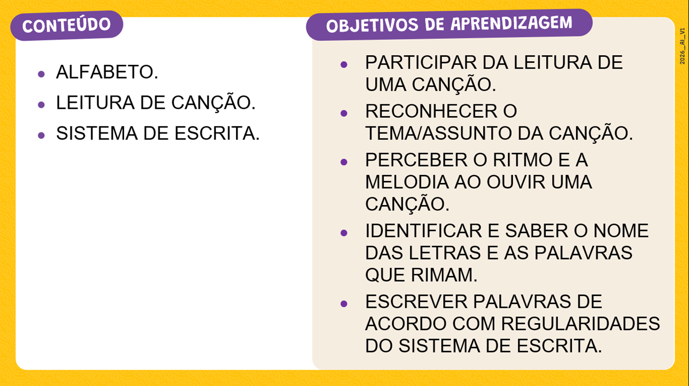

SLIDE 2
Habilidade: (EF01LP16) Ler e compreender, em colaboração com os colegas e com a ajuda do professor, quadrinhas, parlendas, trava-línguas, cantigas, entre outros textos do campo da vida cotidiana, considerando a situação comunicativa, o tema/assunto, a estrutura composicional, o estilo e a finalidade do gênero.
(EF01LP10A) Nomear as letras do alfabeto.
(EF01LP10B) Recitar as letras do alfabeto sequencialmente.
(EF01LP02B) Escrever textos - de próprio punho ou ditados por um colega ou professor - utilizando a escrita alfabética.

Slide 30
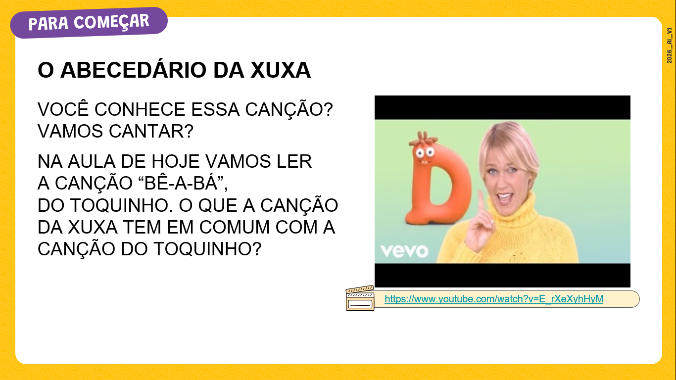

SLIDE 3
Dinâmica de condução: caro(a) professor(a), cante com os estudantes a canção. Após esse momento, informe aos estudantes que eles irão ler a canção “Bê-A-Bá” do Toquinho.

Slide 31
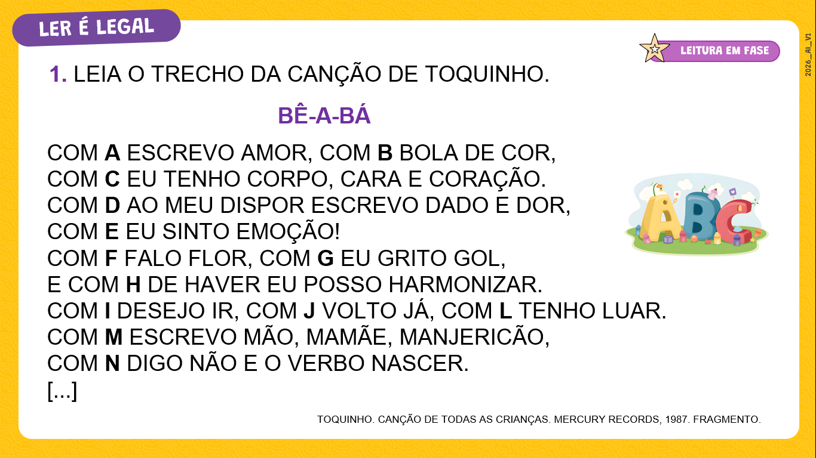
SLIDE 4
Dinâmica de condução: caro(a) professor(a), realize a leitura do texto com os estudantes. Você poderá fazer mais de uma leitura, explorando o ritmo e a entonação. Convide-os a acompanhar com o dedo e a imitar sua leitura, desenvolvendo assim a atenção e a oralidade.
Em seguida, compare as duas canções trabalhadas, destacando semelhanças e diferenças. Retome com a turma o alfabeto completo e proponha o seguinte desafio:
Quantas letras aparecem na canção?
Alguma letra ficou de fora?
E na canção da Xuxa, essas letras estão presentes?
Organize os estudantes em pequenos grupos e entregue dois alfabetos para cada grupo (podem ser em forma de fichas ou cartelas). Oriente-os a comparar os alfabetos, identificando as letras que aparecem em uma canção, mas não na outra.

Slide 32
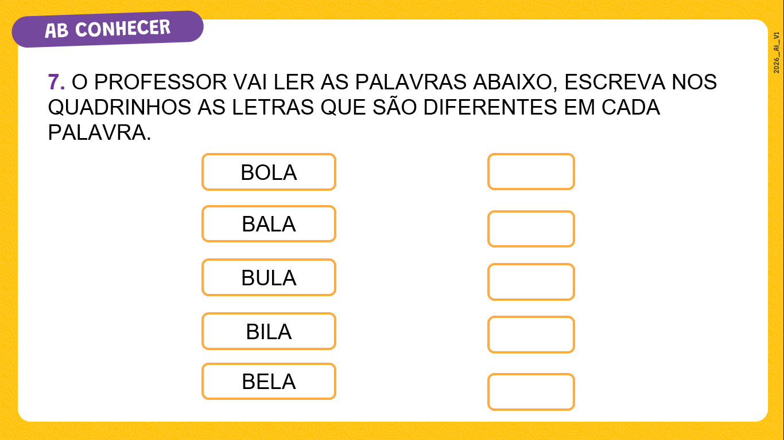
SLIDE 13
Dinâmica de condução: caro(a) professor(a), inicie uma conversa a partir das palavras apresentadas nos quadrinhos. Estimule-os a observar e refletir:
Quais letras essas palavras têm em comum?
O que muda de uma palavra para outra?
Leve-os a perceber que, embora compartilhem várias letras, uma única letra diferente já é suficiente para formar palavras distintas.
Em seguida, proponha a construção de novas palavras com a mesma lógica. Por exemplo, desafie-os a completar o nome de um doce: B___L___ (possibilidades: balas, bolos, biscoito, entre outras).
Explore com a turma:
Quantas letras há em cada palavra formada?
Quantas sílabas?
Aproveite esse momento para ampliar o repertório dos estudantes, trabalhar a consciência fonológica e reforçar a correspondência entre letras, sons e significados.

Slide 33
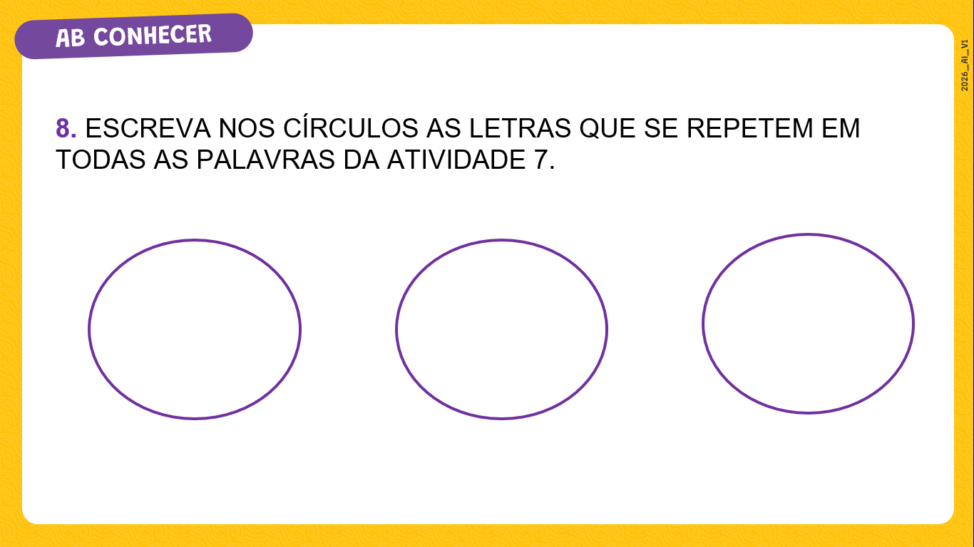
SLIDE 15
Dinâmica de condução: caro(a) professor(a), distribua as fichas com os nomes dos estudantes e solicite que contem quantas letras têm em seus nomes. Em seguida, peça que observem se alguma letra se repete. Qual ou quais?
Proponha que comparem suas fichas com as dos colegas, observando semelhanças e diferenças entre os nomes. Investigue com a turma se há nomes que começam com a mesma letra. Registre esses exemplos na lousa, destacando a letra inicial e a final de cada nome.
Circule pela sala para acompanhar a participação dos estudantes, observando suas hipóteses e dificuldades, oferecendo apoio individual sempre que necessário.

